Slide 1

П р о е к т
Пилотни модели за екологосъобразно събиране и временно съхранение на опасни битови отпадъци от домакинствата

Slide 2
СТОЙНОСТ НА ПРОЕКТА
Обща стойност : 8 823 267 CHF
(14 999 553,90 лева)
Швейцарски принос: 7 499 776 CHF
(12 749 620, 82 лева)
Национално съфинансиране: 1 323 491 CHF
(2 249 933,08 лева)

Slide 3


PUDOOП
Информационна система за отчитане
Окончателно третиране
Система за събиране и съхраняване на ОБО
Мобилни събирателни пунктове
Информационна кампания
Строителство и оборудване
Обучение на персонала

Slide 4

ДЕЙНОСТИ ПО ПРОЕКТА
  Изграждане на 5 пилотни общински центрове в общините: Шумен, Разград, Съединение, Левски и Созопол
  Осигуряване на мобилни събирателни пунктове за събиране на опасни битови отпадъци в 22 общини
  Извършване на медийна/информационна (местна и национална) кампания
  Осъществяване на начално специализирано и поддържащо обучение на персонала на петте общински центъра
  Разработване на информационна система за отчитане на опасни битови отпадъци
  Окончателно третиране на опасните битови отпадъци

Slide 5
ДЕЙНОСТИ ПО ПРОЕКТА
  Определяне на морфологичния състав на битовите отпадъци в България
  Разработване на ръководство за управление на едрогабаритни отпадъци като част от потока битови отпадъци
  Разработване на техническо задание за проект за създаване на електронна система по Регламент (ЕО) № 1013/2006 относно превозите на отпадъци

Slide 6









СИМВОЛИ ЗА ОПАСНОСТ
Газ под налягане
Експлозив
Окисляващо вещество
Запалимо вещество
Корозивно вещество
Вещество, опасно за здравето
Остра токсичност
Сериозна опасност за здравето
Вещество, опасно за околната среда

Slide 7

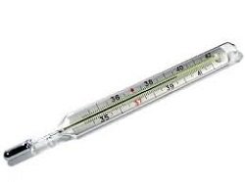



ВИДОВЕ ОПАСНИ ПРОДУКТИ/ОТПАДЪЦИ
Лаково бояджийски материали и покрития;
Домакински препарати и химикали;
Фармацевтични продукти;
Живак и живаксъдържащи отпадъци;
Кърпи за изтриване и предпазни средства, замърсени с опасни вещества;
Замърсени дървесни материали;

Slide 8

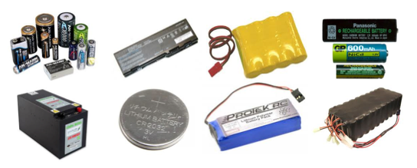

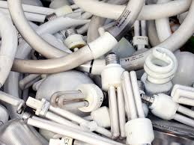
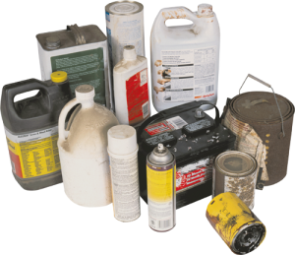
ВИДОВЕ ОПАСНИ ОТПАДЪЦИ
Негодни за употреба
батерии и акумулатори
Излязло от употреба електрическо
и електронно оборудване;
Отработени масла

Slide 9

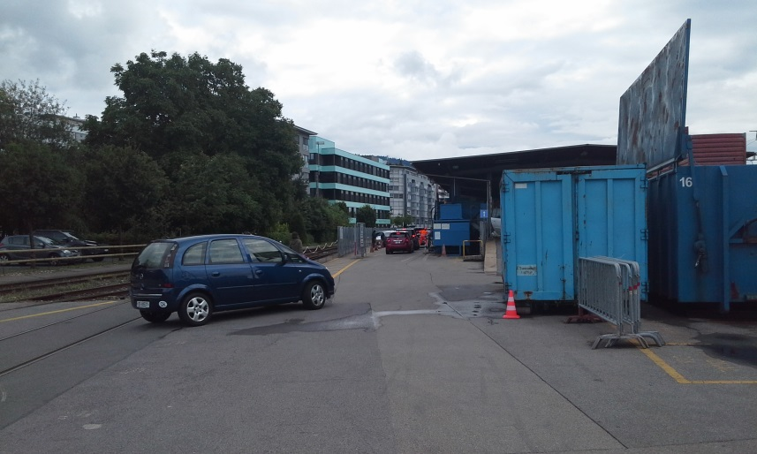
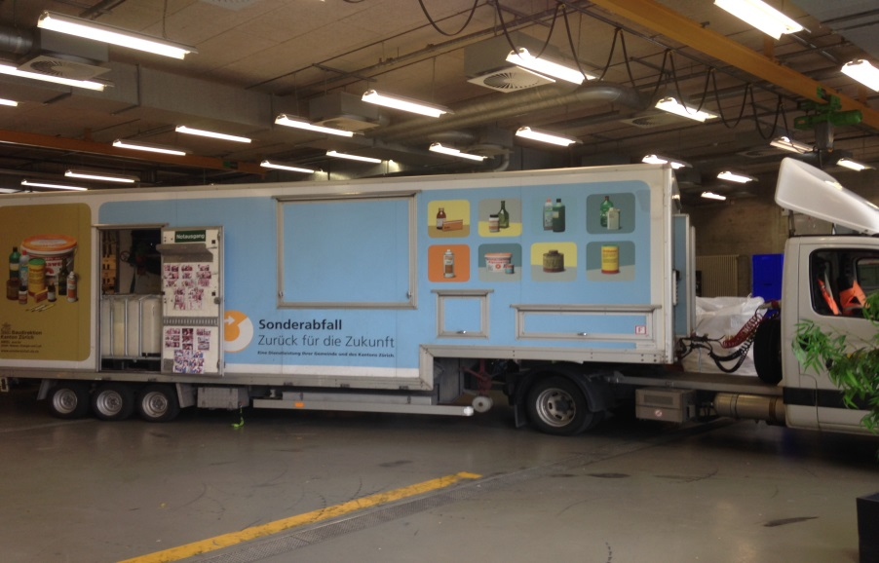
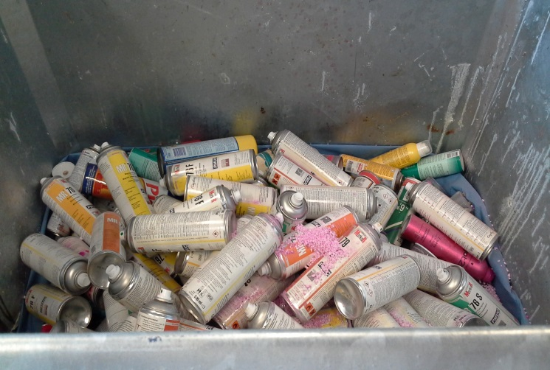
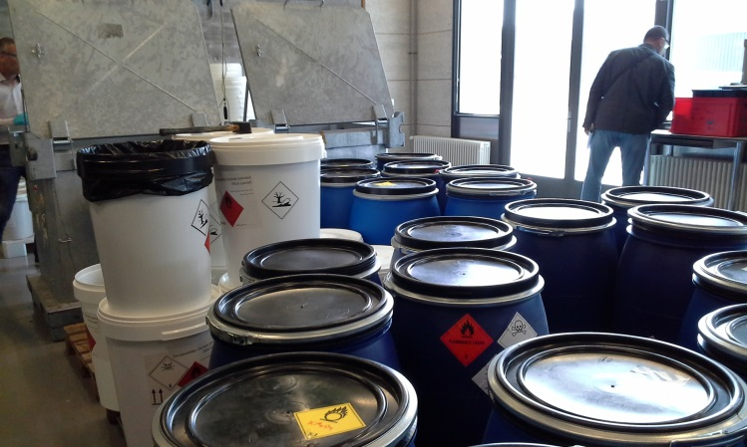
Швейцарският опит

Slide 10
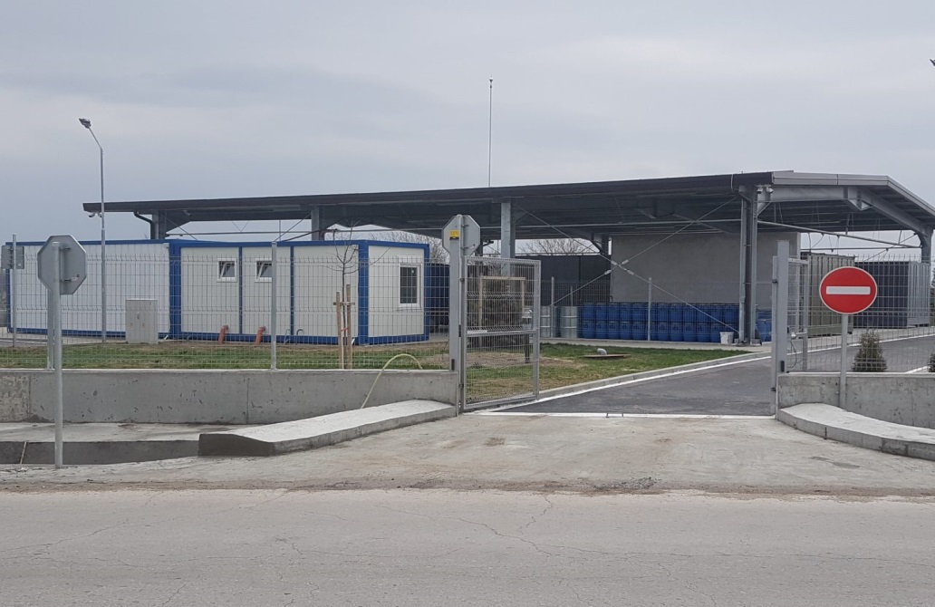
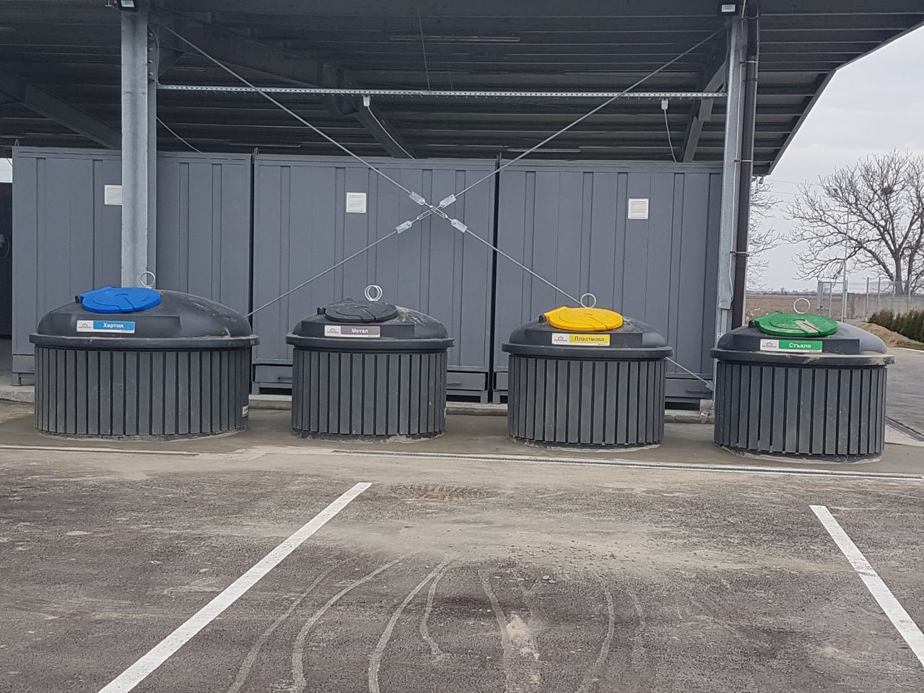
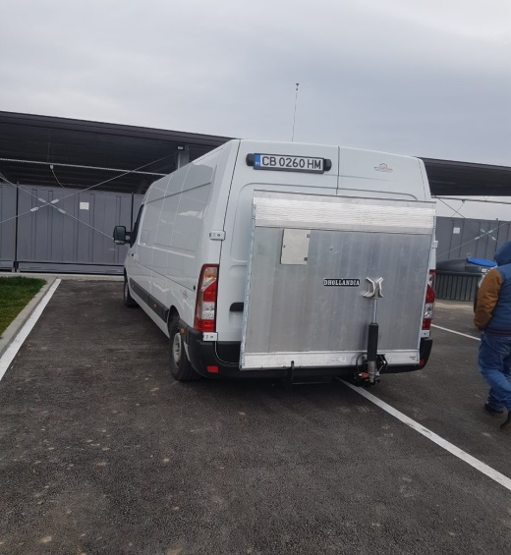
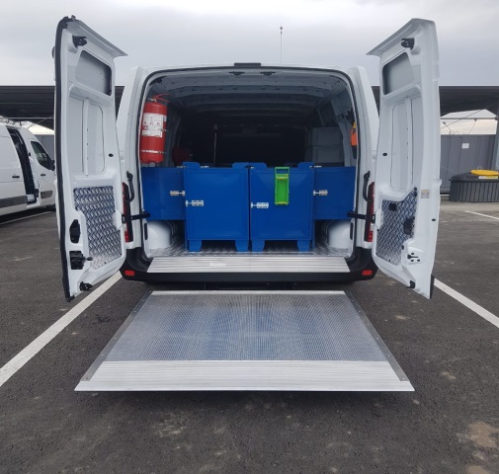
Пилотен център - Съединение

Slide 11
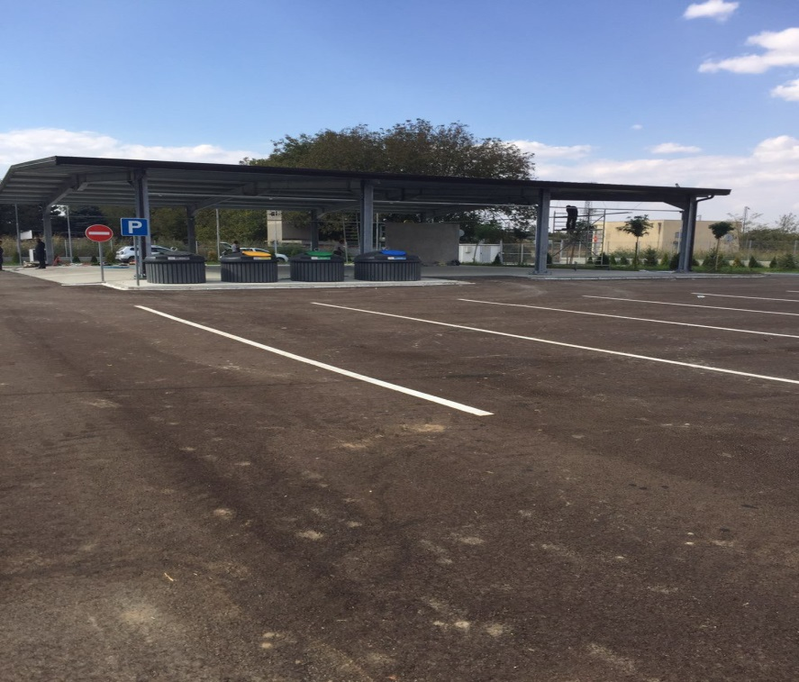
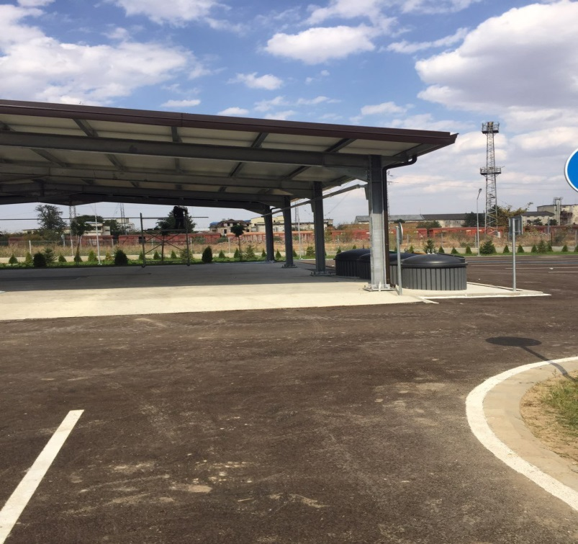
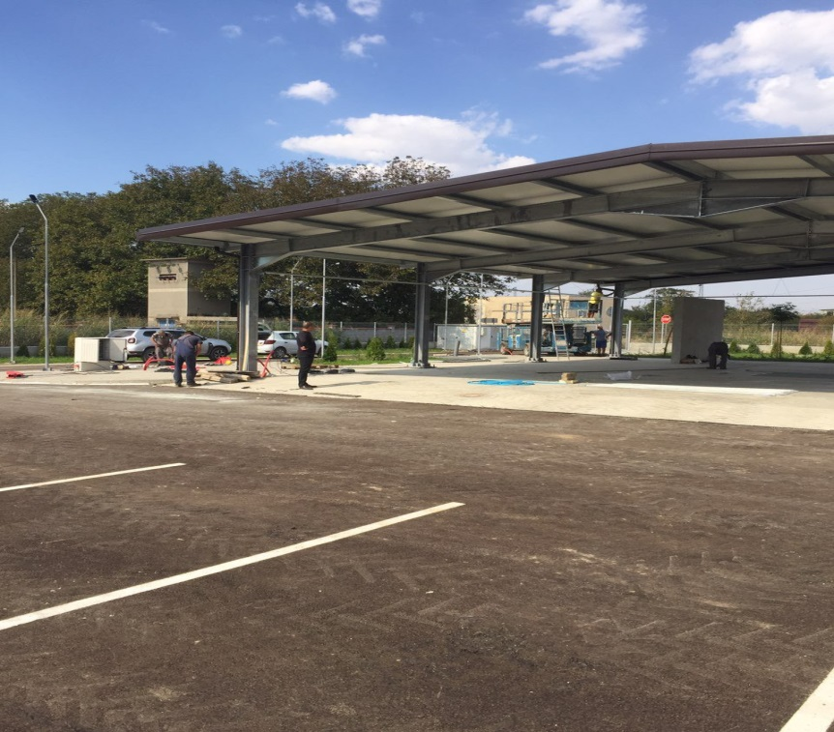
Пилотен център - Левски

Slide 12
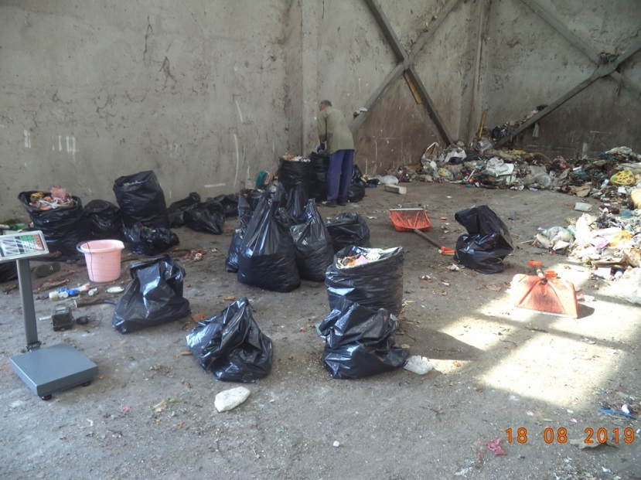
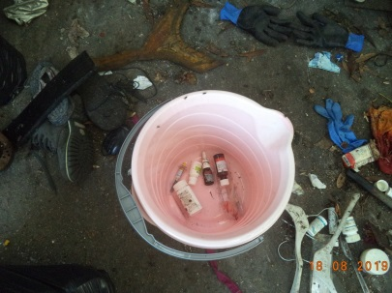
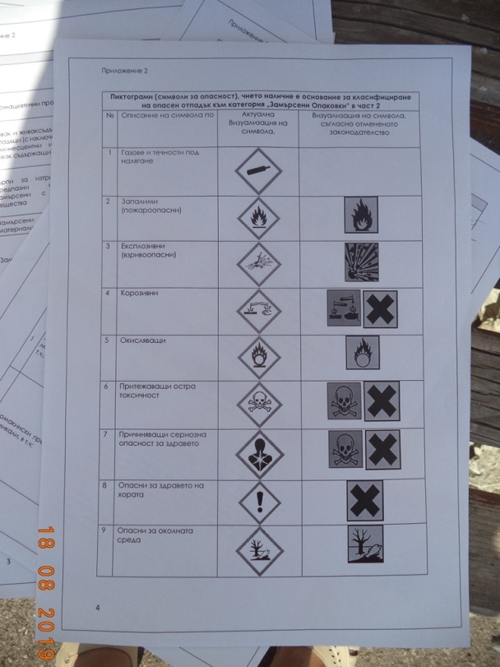
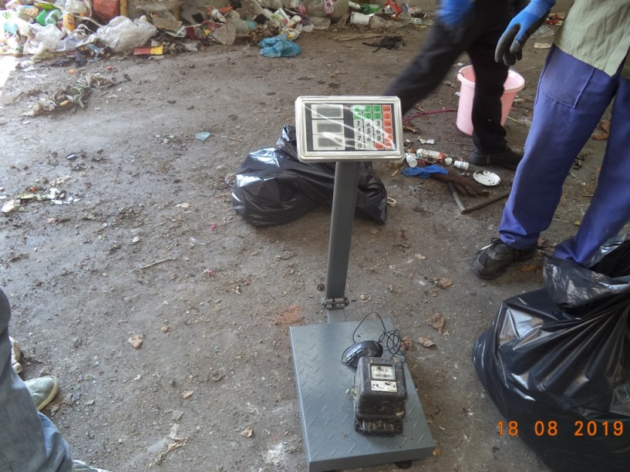
Определяне на морфологичния състав

Slide 13

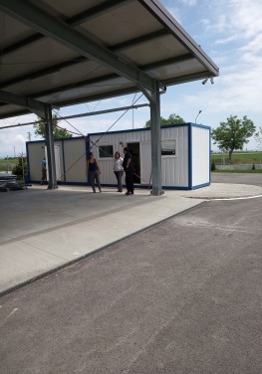
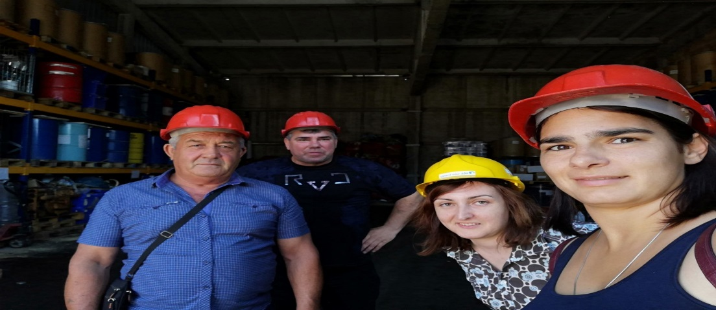
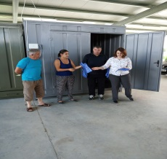
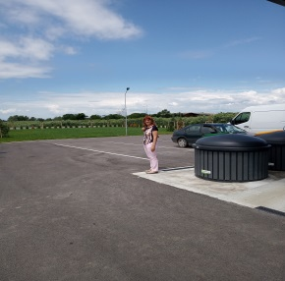
РЕЗУЛТАТИ ОТ ОСЪЩЕСТВЯВАНЕТО НА ПРОЕКТА
  Засилване на управленския и административния капацитет в областта на управлението на опасните битови отпадъци
  Повишаване компетентността на персонала на пилотните центрове за работа с опасни отпадъци

Slide 14
ТРУДНОСТИ ПРИ РЕАЛИЗИРАНЕТО НА ПРОЕКТА
Липсата на база данни с „научени уроци“/“lessons learned“ за подобни проекти
Обжалвания по предвидените обществени поръчки
Дейности от страна на общинските администрации
Спазване на срокове
Неусвояване на средства

Slide 15
ОЧАКВАНИ РЕЗУЛТАТИ
  Отделяне на опасните битови отпадъци от общия поток битови отпадъци
  Безопасно събиране, транспортиране и предварително съхраняване опасните битови отпадъци
  Гарантиране на екологосъобразно третиране на опасните битови отпадъци
  Осигуряване на проследяемост на събраните опасни битови отпадъци и на ефективен контрол на дейностите с тях
  Осигуряване информираност на населението
  Активно участие н населението на пилотните 22 общини в разделното събиране и предаване на опасните битови отпадъци;
  Ефективно функциониране на стационарните площадки за разделно събиране и временно съхраняване и на мобилните събирателни пунктовена за опасни битови отпадъци ;
  Мултиплициране на модела на национално ниво.

Slide 16

БЛАГОДАРЯ ЗА ВНИМАНИЕТО
Виктория Белоконска
координатор
v.belokonska@pudoos.bg
Предприятие за управление на дейностите по
опазване на околната среда www.pudoos.bg

